Slide 1

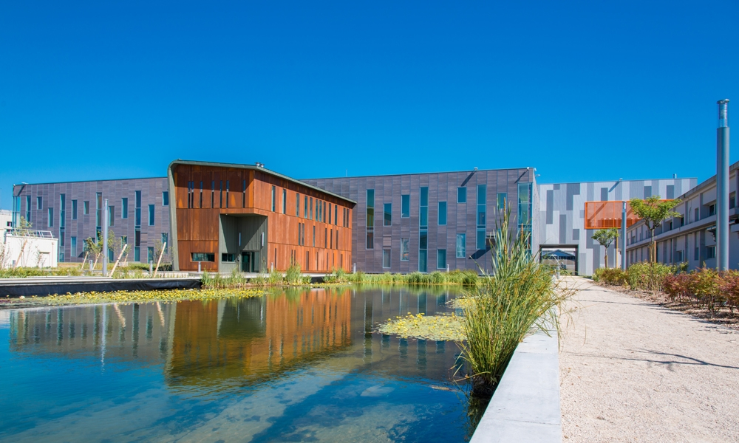
A new murine highly localized high-dose muscle radiation model: a tool to develop innovative countermeasures to treat radio-induced muscular lesions
Preliminary studies
March 3, 2023
Nicolas JULLIEN, PhD
2nd International Conference on Biomedicines (ECB 2023)
Musculoskeletal Tissue Regeneration
Notes:
Bonjour chers collègues.
Je suis Nicolas Jullien, PhD and chercheur biomédical au sein de l’Institut Français de Recherche Biomédicale des Armées (IRBA).
Tout d’abord, je tenais à remercier le comité organisateur grâce à qui ce très beau congrès peut avoir lieu malgré les conditions sanitaires actuelles.
Merci de me permettre de présenter nos travaux qui portent sur les stratégies à venir pouvant améliorer la régénération musculaire après une irradiation à forte dose.
Notre intérêt se portera essentiellement sur la voie Hedgehog. En effet , faut-il l’activer ou l’inhiber pour accroître la myogénèse post-irradiation ?

Slide 2
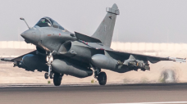
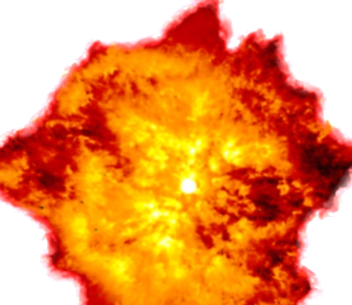
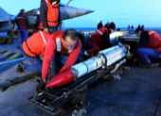
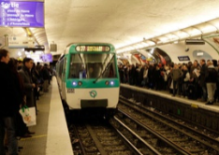
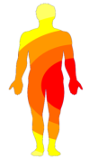


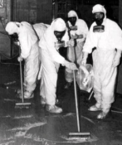
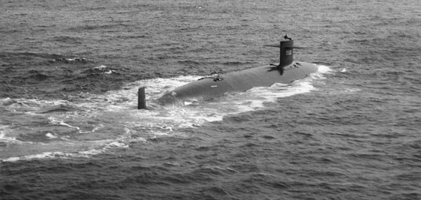
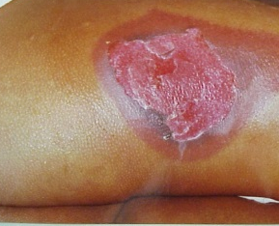
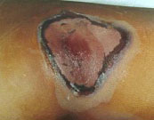
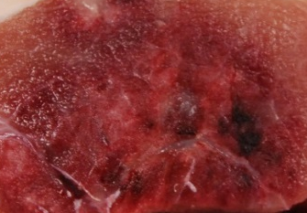
cONTEXT
Manipulation of
nuclear weapons
Terrorist acts :
hidden source
Radiation
accidents
Cutaneous Radiation Syndrome (CRS)
Time
Latency
period
Erythema
Phlyctena
Dry and then wet desquamation
Extensive inflammation
Skin and muscle
necrosis
HIGH DOSES: PERSISTENT NECROSIS
NEED TO DEVELOP NEW THERAPEUTIC STRATEGIES
TO IMPROVE POST-IRRADIATION TISSUE REPAIR
IDENTIFICATION OF NEW REGENERATING PATHWAYS
ECB 2023 – March 3, 2023
Notes:
A propos du contexte de ce travail, notre rôle est de prévoir des situations ou une ou plusieurs victimes soient irradiées, soit dans le cadre de la manipulations de matériel militaire, d’accidents d’irradiation ou encore d’actes terroristes.
Dans de tels cas, les premières barrières physiologiques touchées sont la peau et la musculature sous-cutanée. Si nous nous intéressons uniquement à ces deux types de tissus, une irradiation localisée à forte dose conduit au développement d’un syndrome cutané radio-induit à forte composante inflammatoire évoluant dans le temps jusqu’à provoquer des lésions sévères de la peau et des muscles.
A ce jour, hormis des traitements lourds incluant par exemple de la chirurgie et l’utilisation de cellules stromales mésenchymateuses, aucun traitement miracle n’existe pour améliorer le diagnostic post-IR. Il nous faut absolument trouver de nouvelles cibles thérapeutiques et développer des stratégies innovantes pour potentialiser la réparation tissulaire après une exposition au rayonnements ionisants.
Dans ce cadre, nous nous intéresserons ici à la voie métabolique Hedgehog et son rôle dans la régénération du muscle.

Slide 3
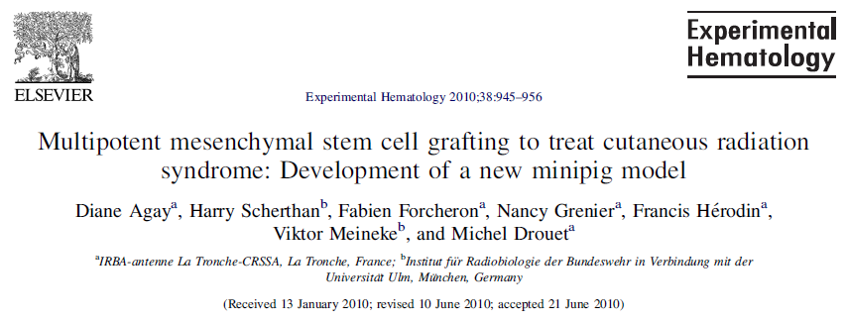
Existing Models of Muscle radiation-induced injury
ECB 2023 – March 3, 2023

Slide 4
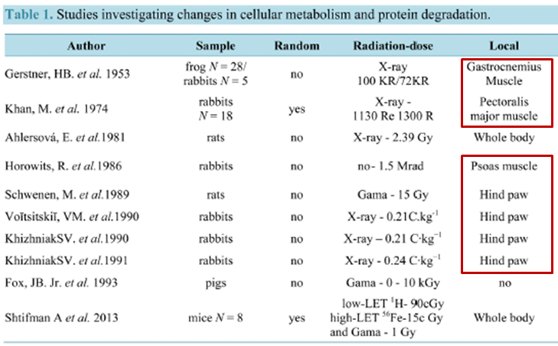
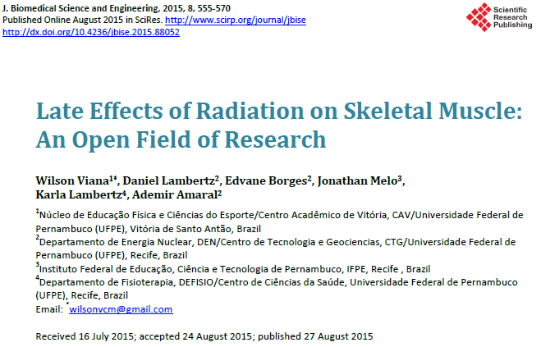
Existing Models of Muscle radiation-induced injury
ECB 2023 – March 3, 2023

Slide 5
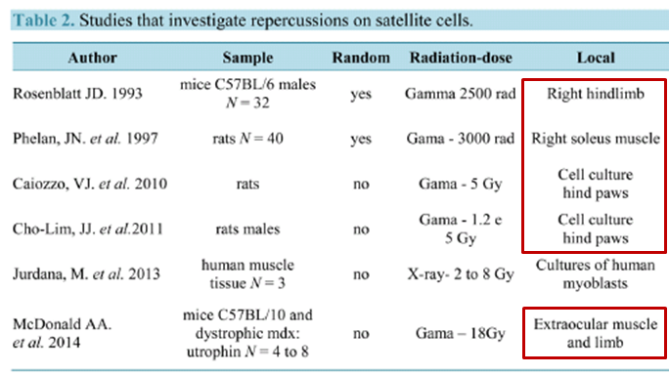
Existing Models of Muscle radiation-induced injury
ECB 2023 – March 3, 2023

Slide 6
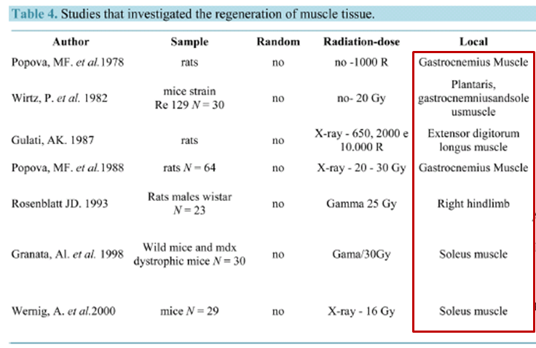
Existing Models of Muscle radiation-induced injury
Irradiation models are available but : large animals, whole leg exposure including bones, foot loss…
Need to focus on muscle.
ECB 2023 – March 3, 2023

Slide 7
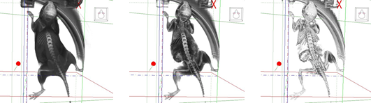
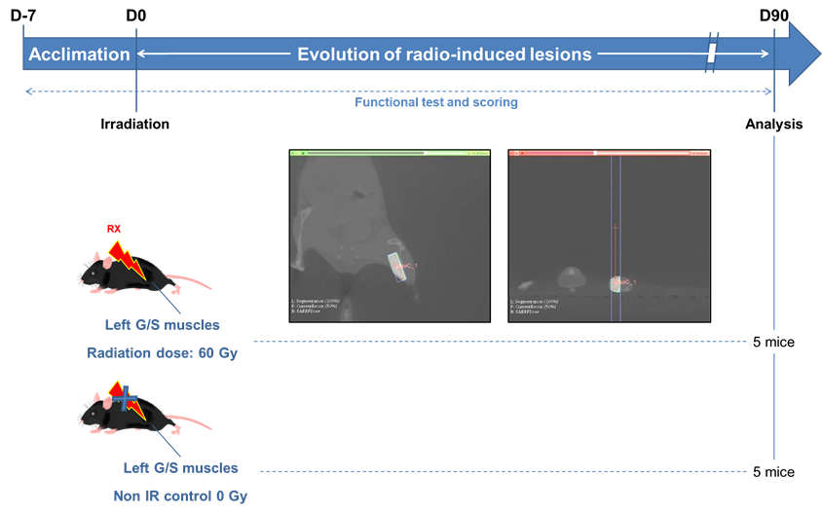
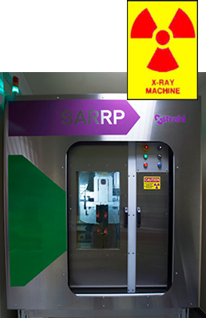
A new localized high-dose muscle irradiation model
Murine model : Female C57Bl/6J mice
12 week-old
MUSCULOCUTANEOUS model
ECB 2023 – March 3, 2023

Slide 8



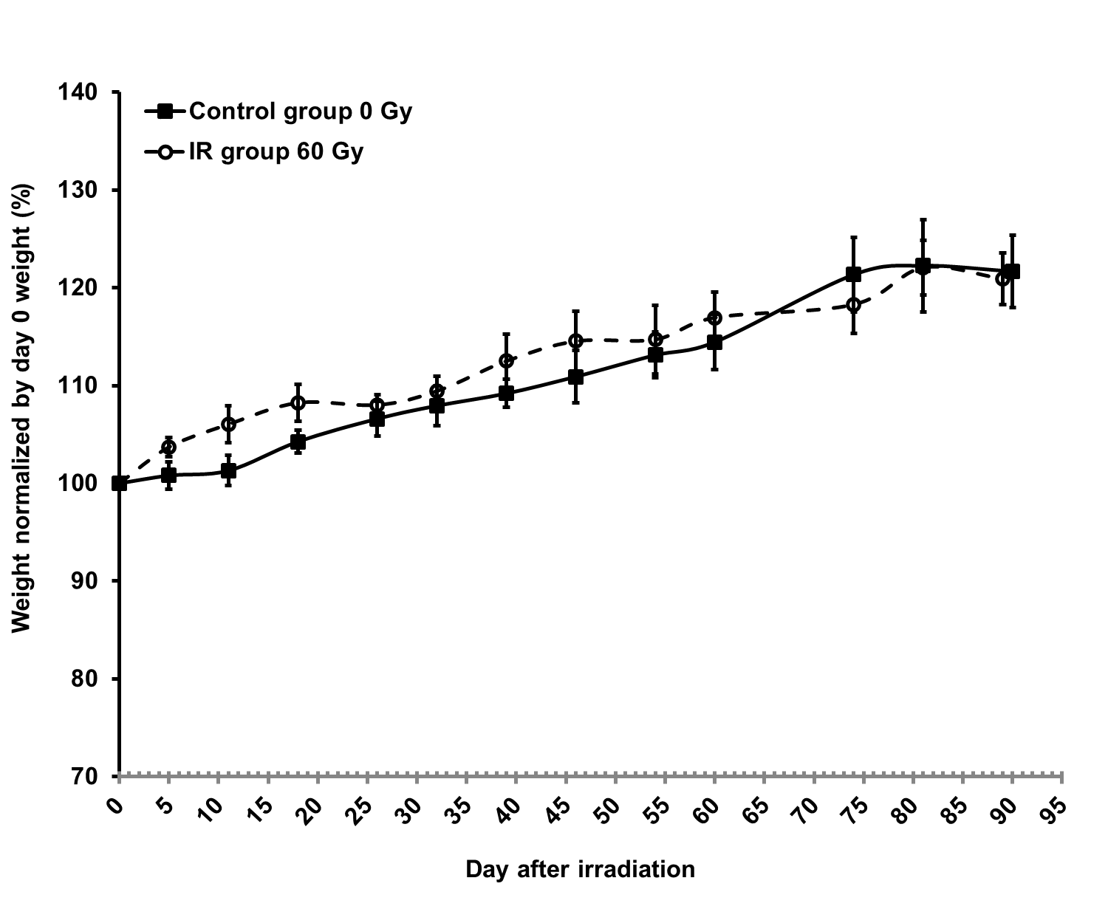

nO EFFECT OF RADIATION ON MICE GENERAL CONDITION
Behavior +
Appearance +
Locomotion +
Weight gain +
ECB 2023 – March 3, 2023

Slide 9
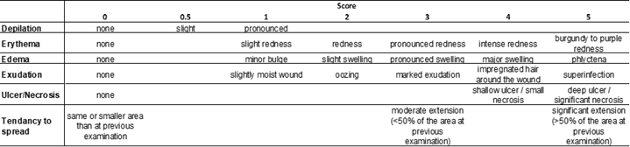
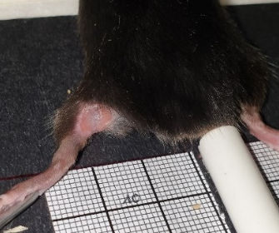
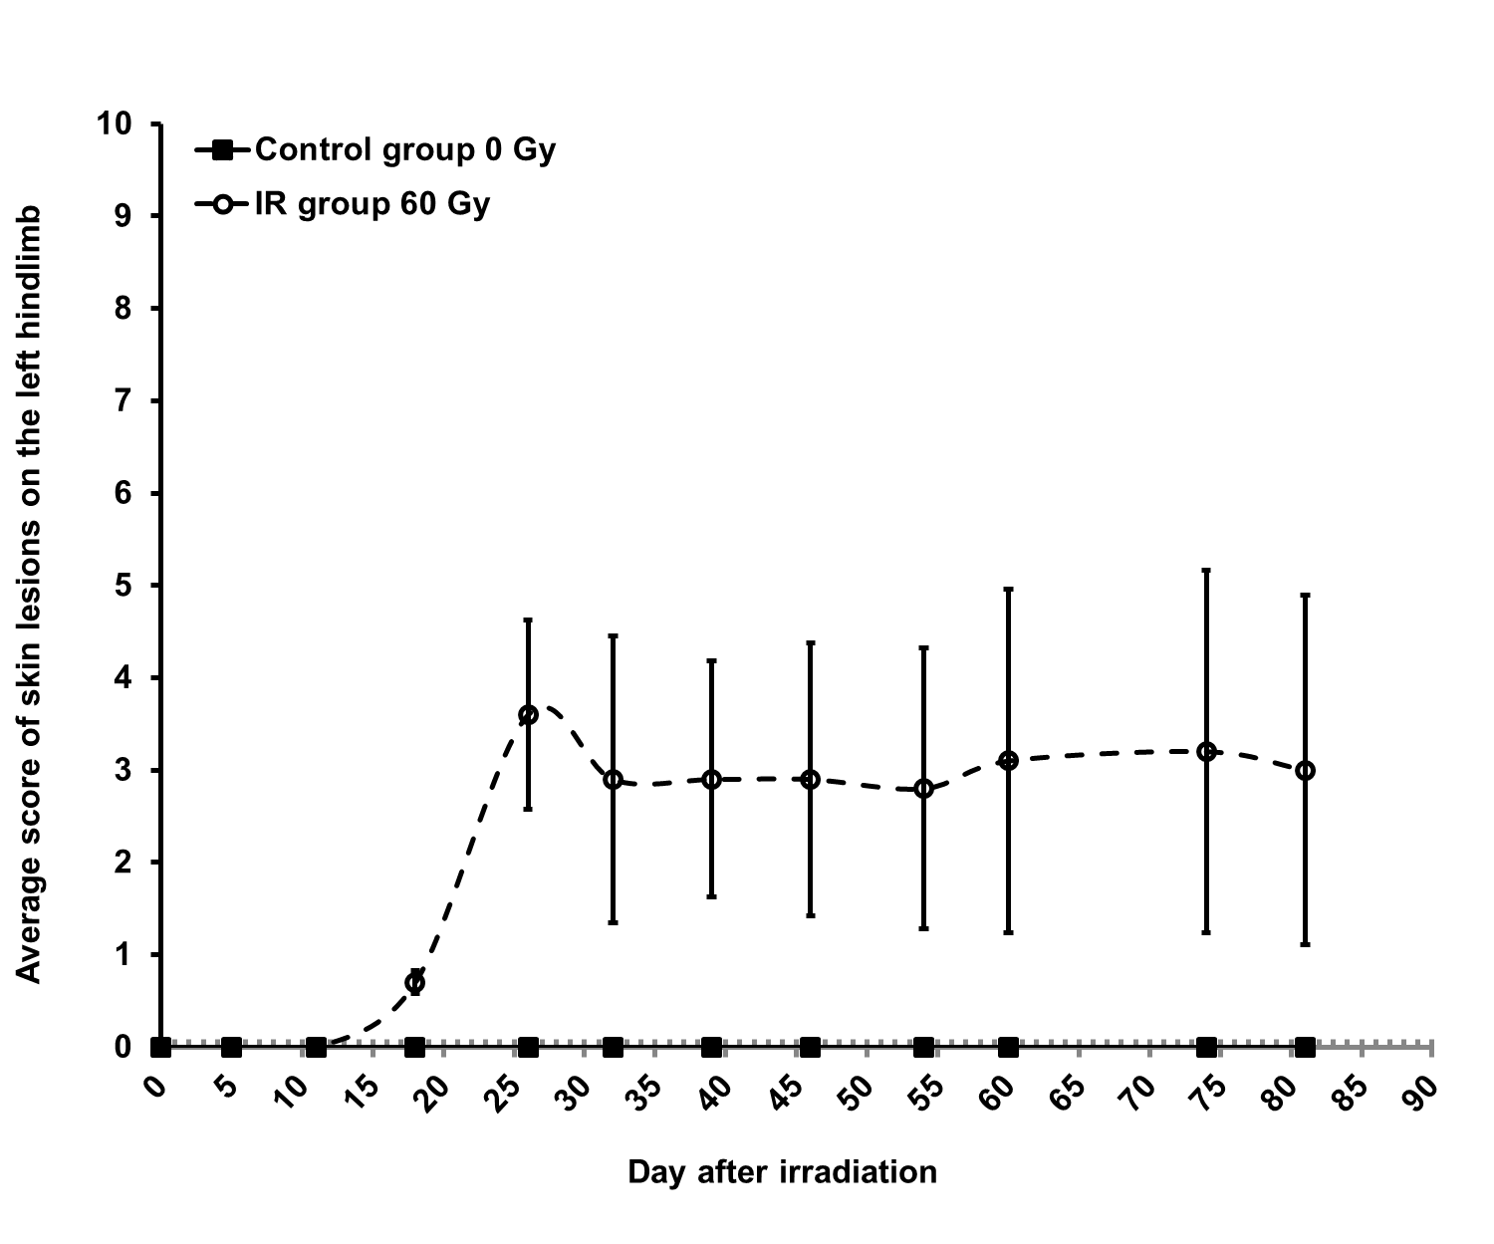
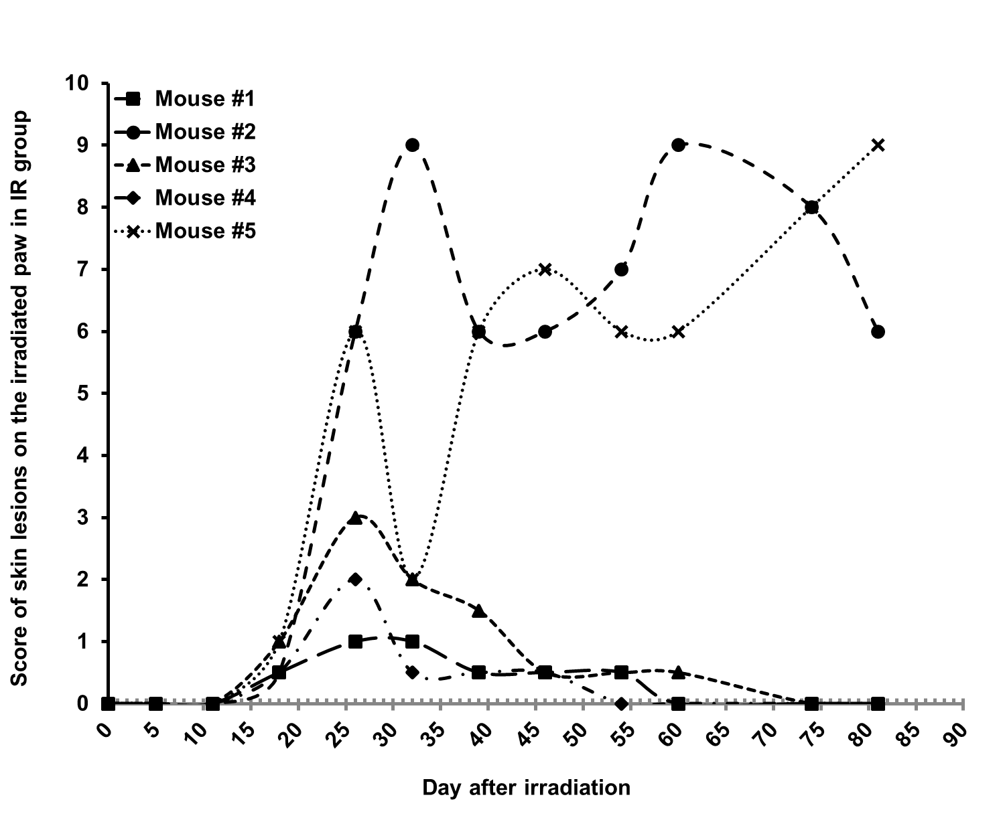
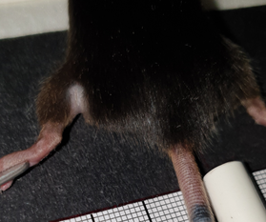
Radiation-induced skin lesions and leg contracture
Weekly scoring of skin lesions
ECB 2023 – March 3, 2023

Slide 10
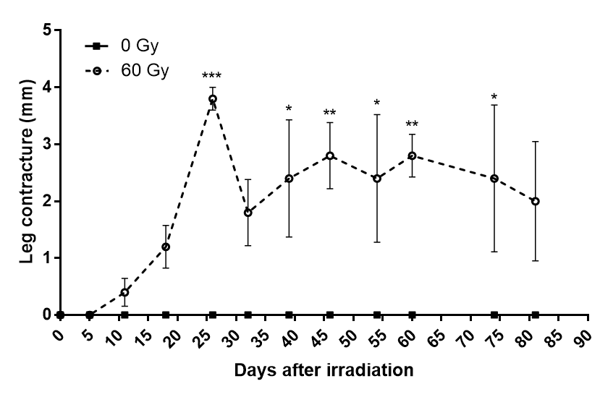
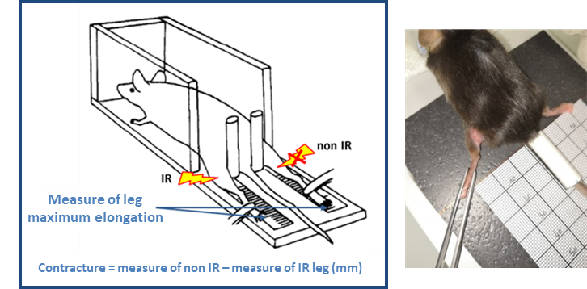
Radiation-induced skin lesions and leg contracture
Weekly evaluation of leg contracture
From Stone HB, 1984
ECB 2023 – March 3, 2023

Slide 11
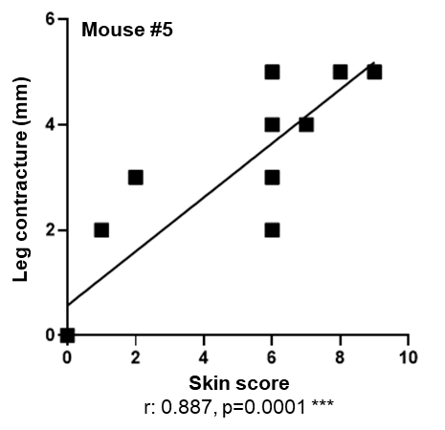
Radiation-induced skin lesions and leg contracture
Weekly evaluation of leg contracture
From Stone HB, 1984
Significant positive correlation between leg contracture and skin score
(4 mice/5)
ECB 2023 – March 3, 2023

Slide 12
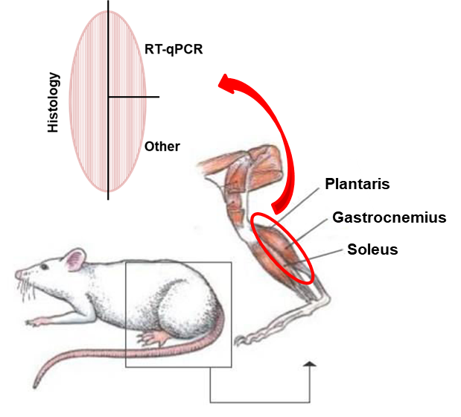
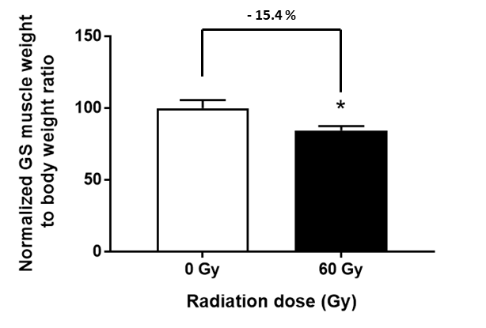
Radiation-induced damage to the muscle structure
Day 90
Decrease of GS muscle mass after irradiation
ECB 2023 – March 3, 2023

Slide 13
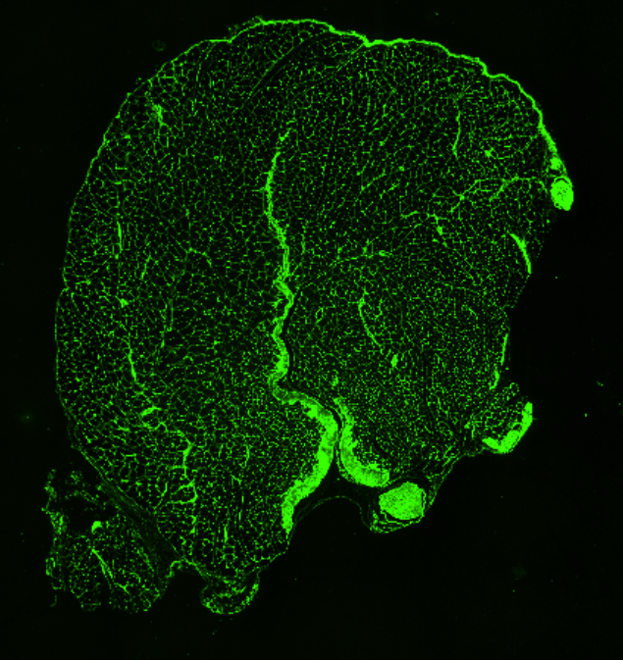
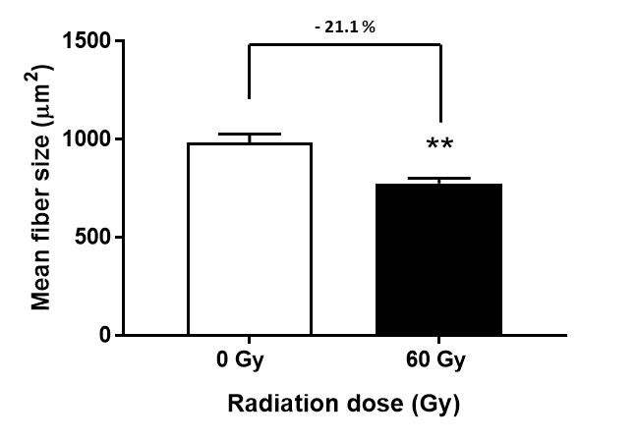
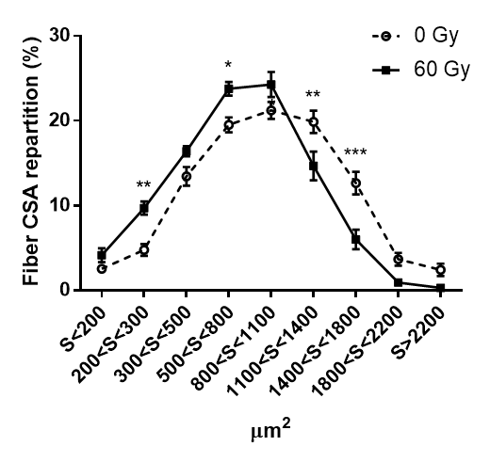
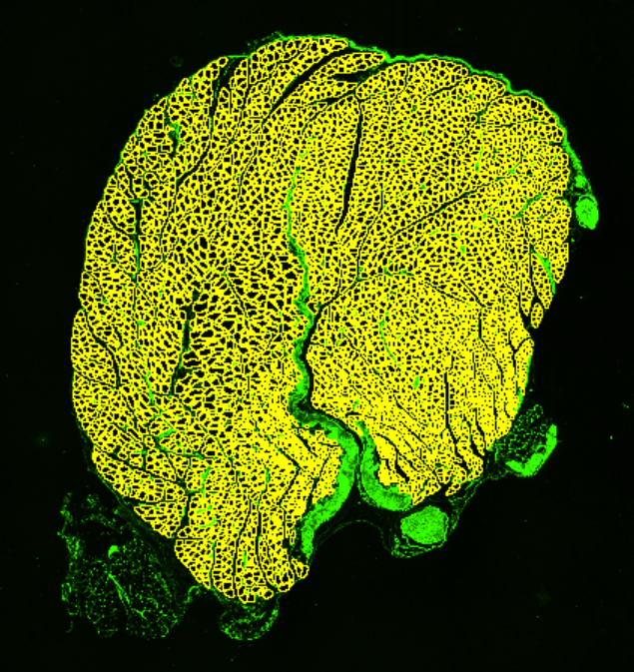
Radiation-induced damage to the muscle structure
Day 90
Decrease of GS muscle mass after irradiation
Cross-sectional area of muscle fibers
Redistribution of myofiber sizes after irradiation (D90)
FiJi software
ECB 2023 – March 3, 2023

Slide 14
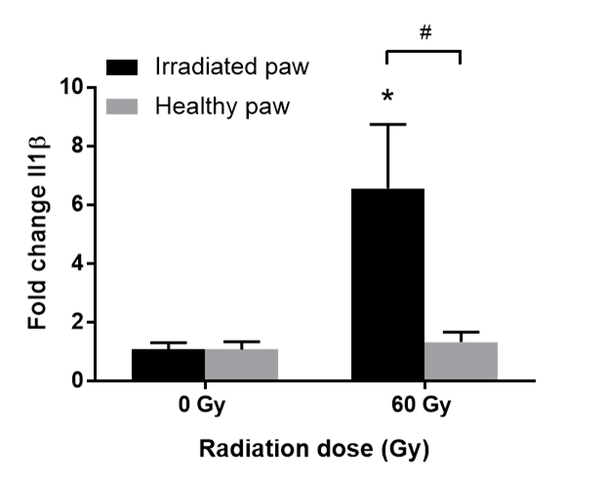
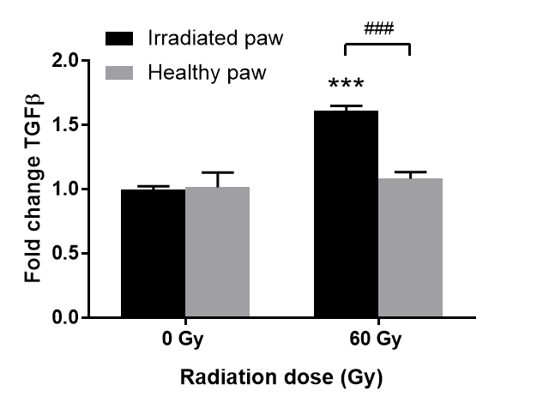
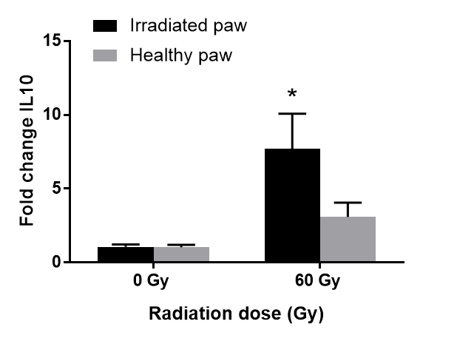
Specific gene expression after radiation exposure
Increase of inflammation and fibrotic genes expression
ECB 2023 – March 3, 2023

Slide 15
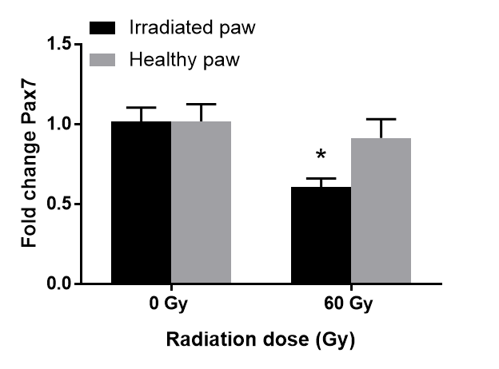
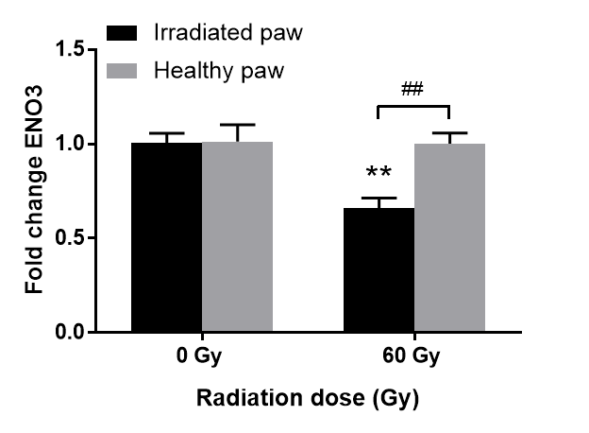
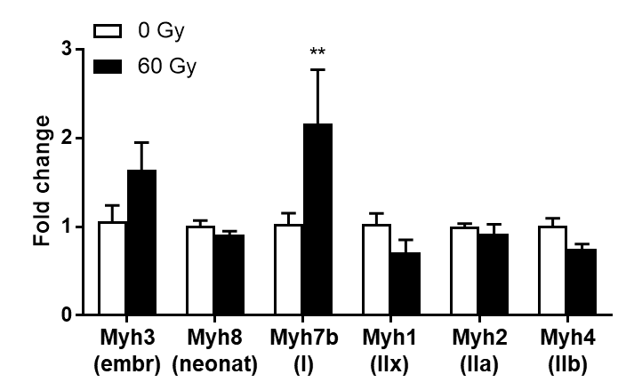
Specific gene expression after radiation exposure
Increase of inflammation and fibrotic genes expression
Modulation of myogenesis genes expression
ECB 2023 – March 3, 2023

Slide 16
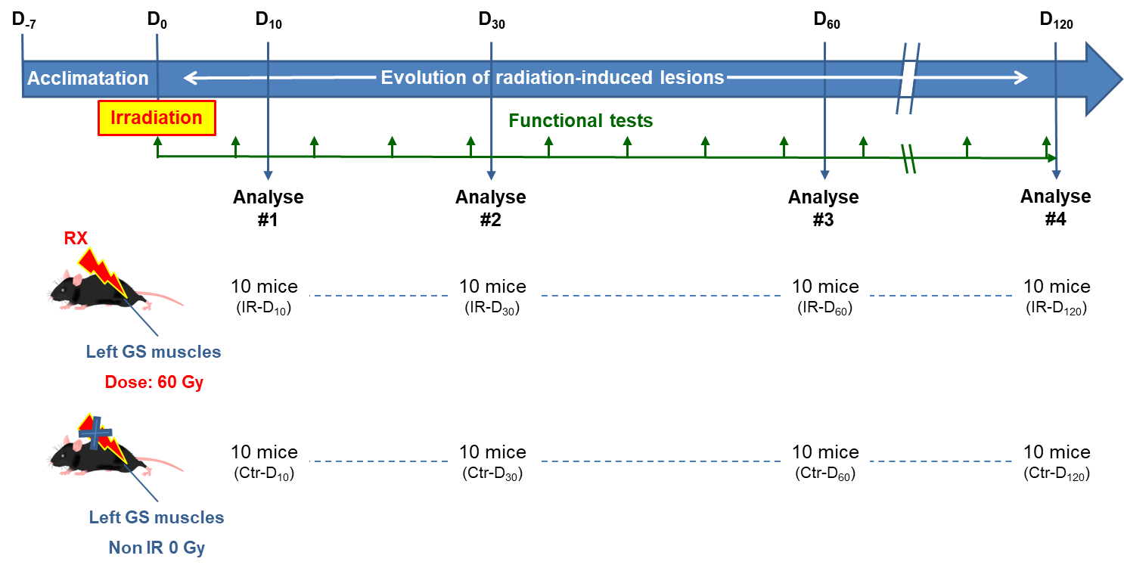
Conclusion & perspectives
After a localized 60 Gy X-rays irradiation:
- Functional impairment of GS muscles
- Decrease of GS muscles mass
- Modification of the distribution of myofibers
- Deregulation of inflammatory/fibrotic and myogenic markers
Need to acquire longitudinal data:
Identification of new therapeutic targets and evaluation of medical countermeasures to treat radiation-induced muscle damage.
ECB 2023 – March 3, 2023

Slide 17


From IRBA Radiobiology Unit:
Michel DROUET
Diane RICCOBONO
Sabine FRANCOIS
Michel GAUTHIER
Emmanuelle ROTA-GRAZIOSI
THANK YOU
FOR YOUR ATTENTION
French Armed Forces Biomedical Research Institute (IRBA), Brétigny-sur-Orge, France
Notes:
Pour finir, je voudrais remercier l’ensemble des personnels, militaires ou civils, de l’IRBA et de l’Unité INSERM UMR1296, qui participent à ce projet.

